Slide 1
CONTROL DE ENTRADA Y SALIDA
Proyecto final Damián Millán Rivero
2ºDAM

Slide 2
ÍNDICE
DESCRIPCIÓN DEL PROYECTO
ESTADOS DE DESARROLLO:
1 PLANIFICACIÓN
2 DISEÑO
3 ANÁLISIS
4 IMPLEMENTACIÓN Y FUTURAS FUNCIONALIDADES
PRUEBAS DE FUNCIONAMIENTO
BIBLIOGRAFÍA
CONCLUSIÓN

Slide 3
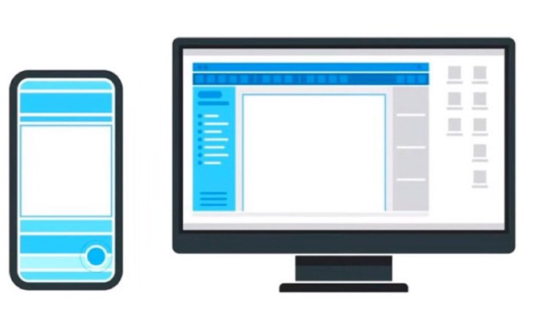
DESCRIPCIÓN DEL PROYECTO
APLICACIONES CREADAS
Aplicación móvil en Flutter
Aplicación de escritorio (GUI) en Visual Basic
Programa JAVA lector de ficheros.
Controlador API Spring Boot

Slide 4
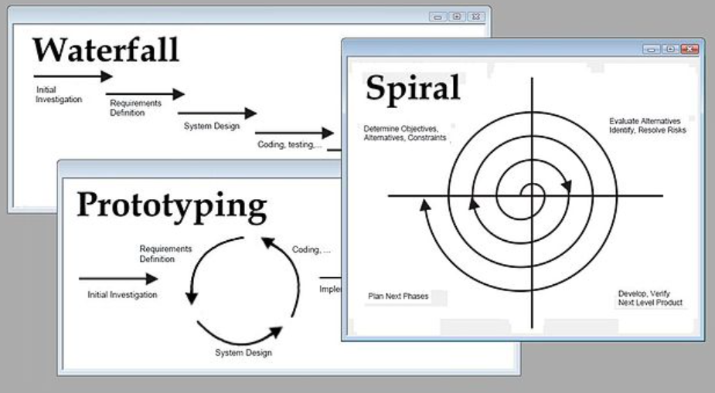
ESTADOS DE DESARROLLO
PLANIFICACIÓN
DISEÑO
ANÁLISIS
IMPLEMENTACIÓN Y FUTURAS FUNCIONALIDADES

Slide 5

PLANIFICACIÓN
Estudio de viabilidad
Analización de costes
Tiempo estimado
Margen para errores

Slide 6
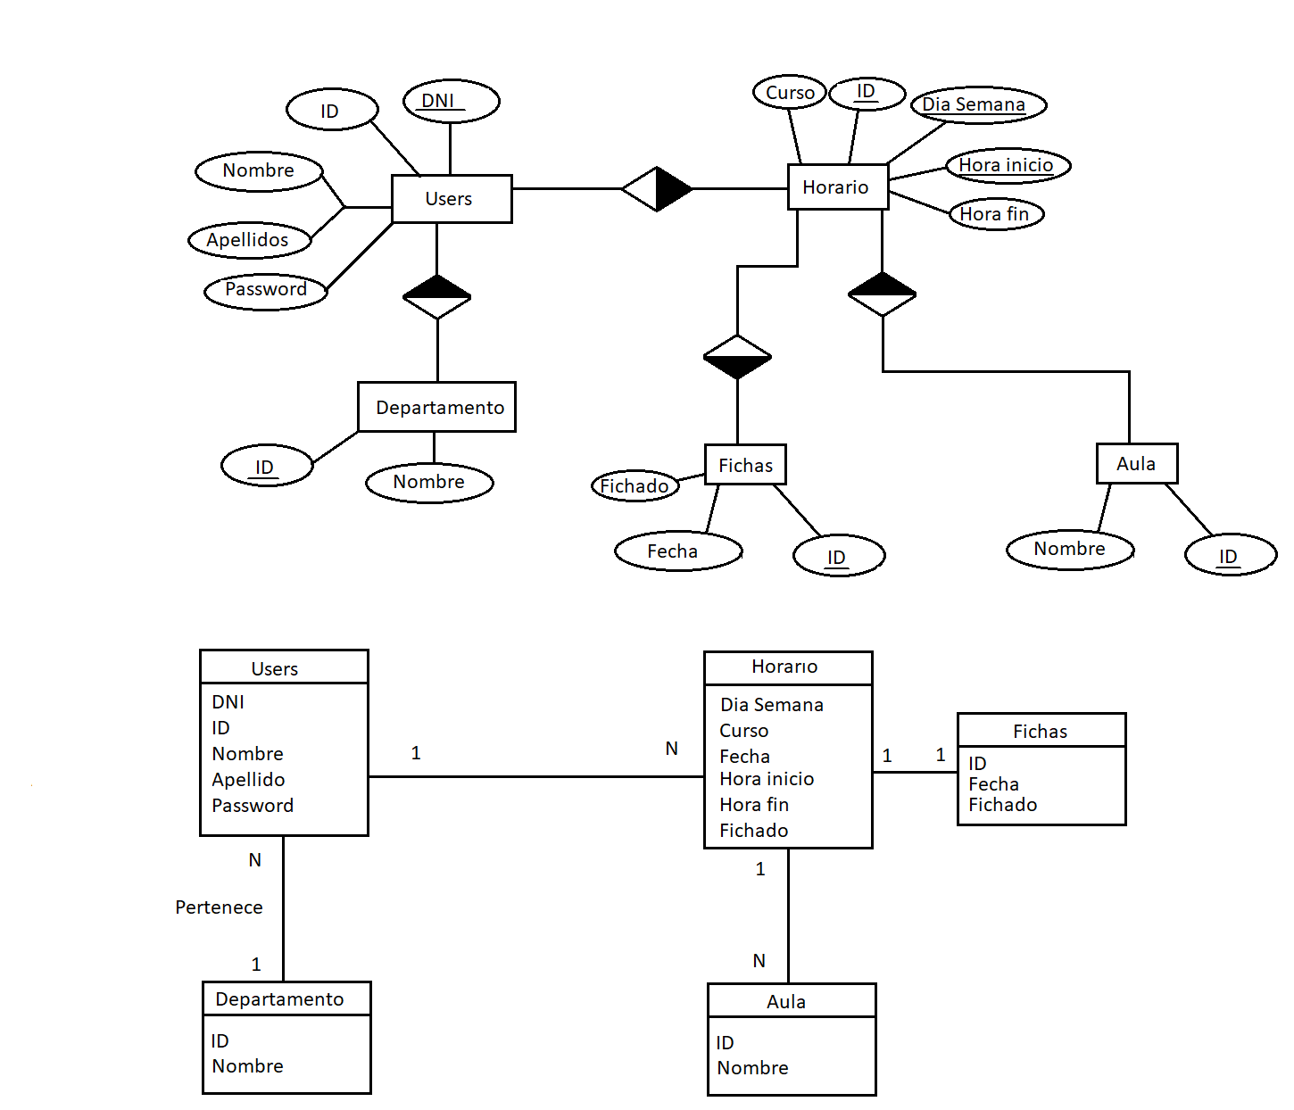
2. DISEÑO
Base de datos

Slide 7
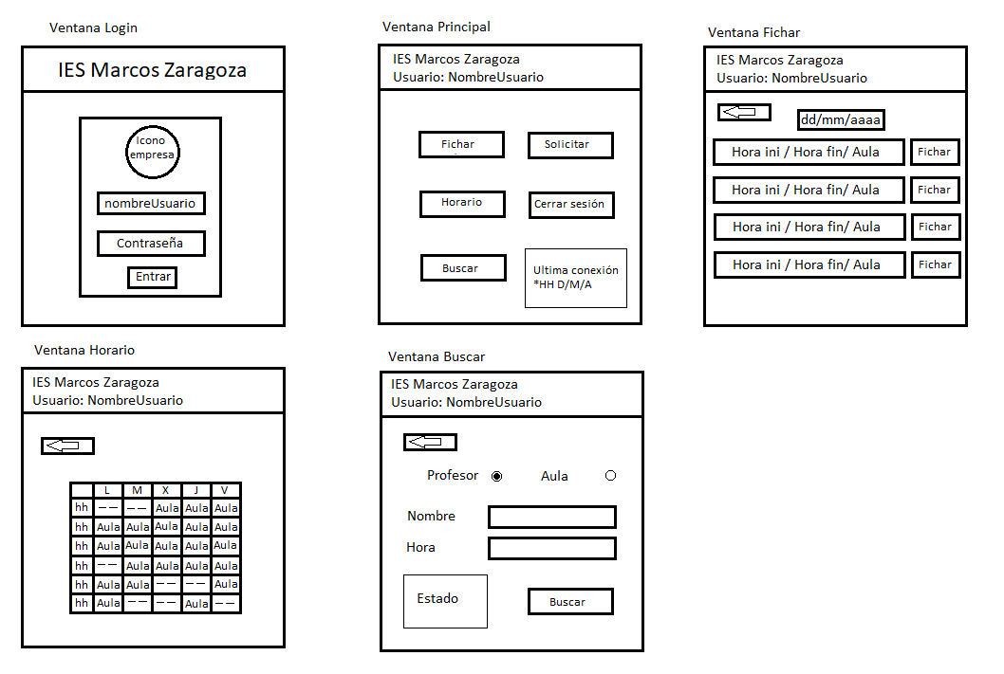
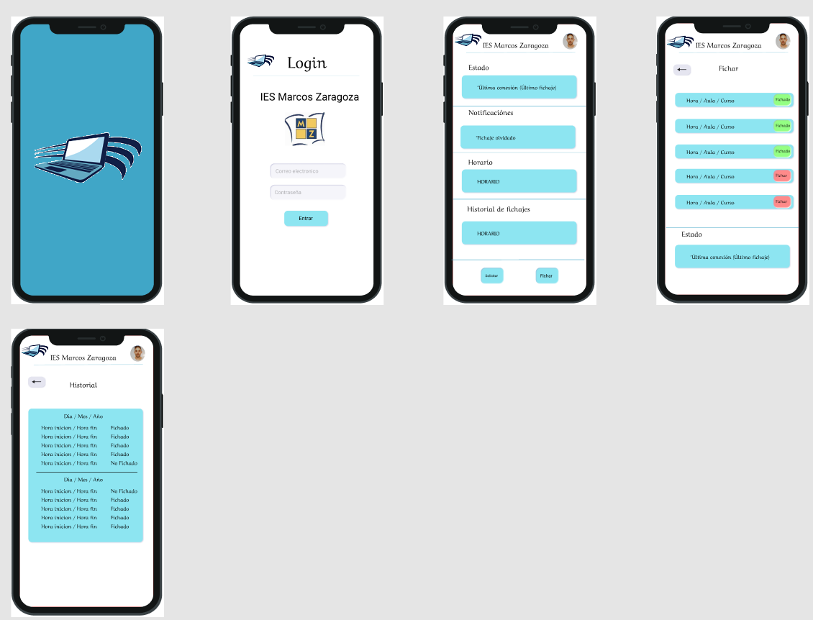
2. DISEÑO
Aplicación GUI
Aplicación Móvil

Slide 8
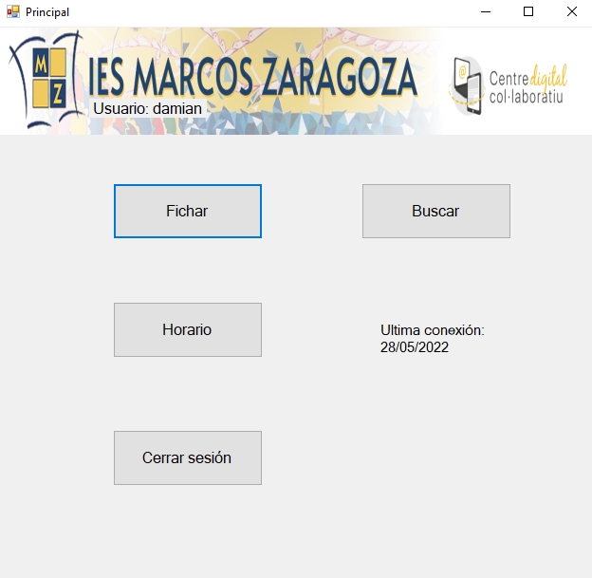
3. ANÁLISIS
APLICACIÓN GUI
Login de usuarios
Almacenar entradas
Horario semanal
Listado de trabajadores y aulas

Slide 9
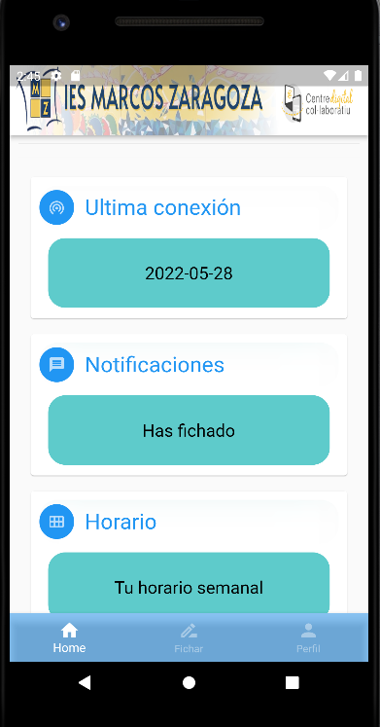
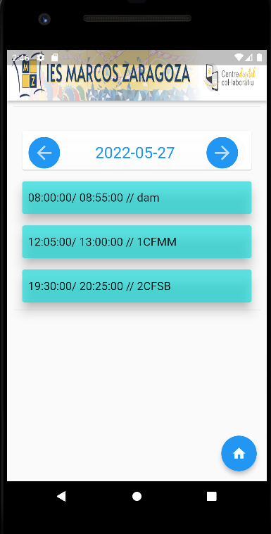
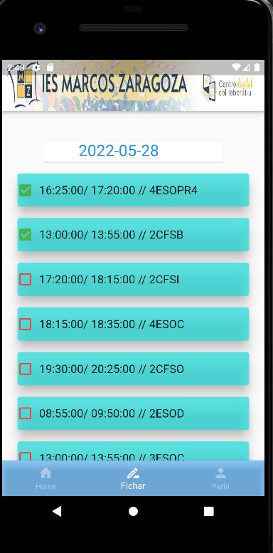
3. ANÁLISIS
APLICACIÓN MÓVIL
Login de usuarios
Almacenar entradas
Horario semanal
Notificaciones

Slide 10

4. IMPLEMENTACIÓN Y FUTURAS FUNCIONALIDADES
IDE utilizados:
IntelliJ
Visual Studio
Lenguajes:
DART
Visual Basic
JAVA
Algunas de las futuras implementaciones que quiero llevar a cabo sería la de solicitar un fichaje olvidado y que la primera vez en hacer el login obligue a un cambio de contraseña

Slide 11
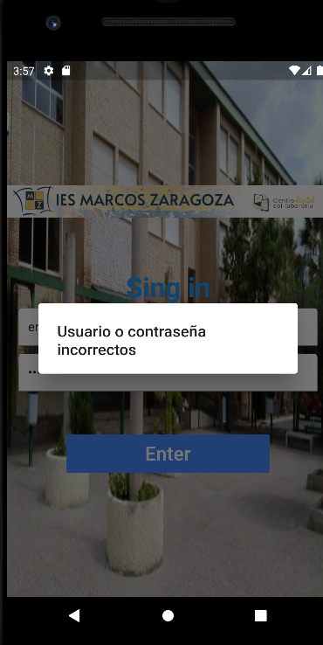
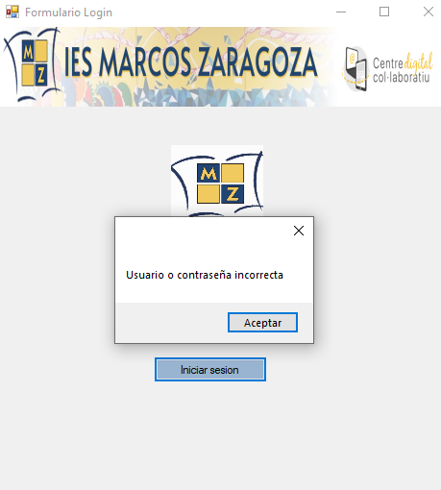
PRUEBAS DE FUNCIONAMIENTO
Aplicación móvil:
Login page
Home
Fichajes
Perfil
Horario
Aplicación GUI:
Form login
Form principal
Form fichar
Form horario
Form buscar

Slide 12
BIBLIOGRAFÍA
https://es.stackoverflow.com/
https://www.youtube.com/
https://pub.dev/
Temario visto en clase.
https://stacksecrets.com/dart/
https://codeutility.org/

Slide 13
CONCLUSIÓN
VALORACIÓN PERSONAL
Con este proyecto he aprendido a programar en Visual Basic y he mejorado mucho mis conocimientos en Flutter. Creo que es un proyecto muy útil tanto para empresas como para trabajadores ya que ayuda a tener un orden y control en tu horario.

Slide 14
FIN
Muchas gracias Damián Millán Rivero

